Slide 1

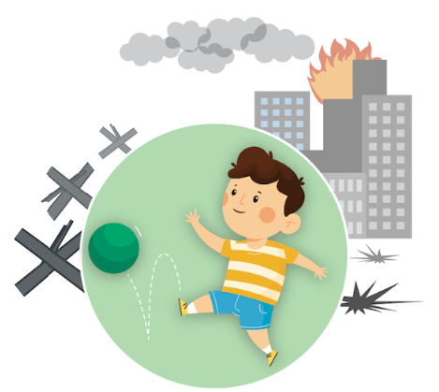
Правила поведінки
в укритті
(для здобувачів освіти)

Slide 2


Слідувати до найближчого укриття необхідно після оголошення сигналу про тривогу.

Slide 3

Візьміть із собою до укриття тривожну валізку.

Slide 4

Заходьте до укриття організовано, без паніки, зберігайте спокій.

Slide 5
Займіть своє місце, уважно слухайте вчителя.

Slide 6
Під час перебування в укритті забороняється:
ходити по приміщенню без потреби;
без дозволу пересувати предмети;
самовільно заходити до службових приміщень;
намагатися самовільно включати (виключати) агрегати спеціального обладнання;

Slide 7
Під час перебування в укритті забороняється:
відкривати герметичні захисні двері;
шуміти;
розпалювати відкритий вогонь;
приносити в укриття легкозаймисті або сильно пахнучі речовини, громіздкі речі;
кидати харчові відходи та сміття у невстановлених для цього місцях.

Slide 8
Якщо укриття обладнане спеціальними захисними герметичними дверима, їх закривають після спеціального сигналу (або як тільки укриття заповниться), і відкрити їх можна буде лише після того, як мине небезпека.

Slide 9
Як укриття можна використовувати:
спеціально обладнані бомбосховища — від звичайного підвалу вони відрізняються товстим надійним перекриттям над головою, системою вентиляції й наявністю двох (і більше) виходів на поверхню;
підземні переходи;
станції метро;
паркінги.

Slide 10

Покидати укриття можна з дозволу відповідальної особи після отримання сигналу, або в разі аварійного стану що створює загрозу життю і здоров’ю .

Slide 11
Евакуацію з укриття потрібно виконувати в такій послідовності:
спочатку на поверхню виходить декілька дорослих для того щоби надати допомогу тим, хто не може вийти самостійно, а потім евакуюються потерпілі, люди старшого віку та діти, а після них — усі інші.

Slide 12


Обов'язково дотримуйтесь всіх вимог, правил поведінки і встановленого порядку в укритті.

